Slide 1


Slide 2


# 赛题 07 # 基于posix接口的协程框架
出题导师：李清清
答辩团队：湖上摸鱼家 1800615318
Notes:
大家好，评委老师们好，我是来自于”湖上摸鱼家”团队的刘发荣，接下来就由我介绍我们的项目，开发基于POSIX接口的协程框架。

Slide 3
Part 0 团队介绍

Slide 4
吕明宇 华东师范大学
担任队长，负责协调团队成员的工作计划，推进项目的整体进行；负责开发项目的基础框架、协程管理接口，以及部分socket I/O接口。
刘发荣 武汉大学
负责开发socket I/O模块，以非阻塞方式将socket编程接口协程化；调研重要的开源项目，主导数次联合调试与代码重构。
吴锐 华中科技大学
负责开发抢占调度模块，调研已有的系统抢占机制，实现基于时间轮和信号的毫秒级协程抢占；完善补充项目文档，参与基础框架的开发。
汤慰慈 华中科技大学
负责开发hook模块，提供给用户与posix线程一致的编程接口；完善补充项目文档，参与基础框架的开发。
Notes:
我们4个队员来自于3个不同的大学
我们的队长叫吕明宇，来自于华东师范大学。作为队长，他负责协调队员的工作计划，推进项目的整体进行，另一方面，作为主要的开发者，他负责项目的基础框架搭建、协程管理接口的实现，
然后是我自己，来自于武汉大学，负责socket io模块开发，将socket编程接口协程化。也参与相关开源项目调研，主导数次联合调试和代码重构。
吴锐，来自于华中科技大学，负责开发抢占模块，实现了基于时间轮和信号的毫秒级协程抢占
汤慰慈 华中科技大学，负责开发hook模块，基于动态链接机制对框架接口进行hook。

Slide 5
Part 1 作品完成情况

Slide 6
类GMP调度模型
-- 实现了类似Golang GMP的协程调度模型，多个协程可以复用多个线程。
-- 任务队列可以在不同的线程间转移，防止因阻塞系统而调用导致其它协程无法运行。
协程管理
-- 完成核心的posix线程风格的协程管理接口。
-- 支持x86_64架构。
Socket I/O
-- 基于非阻塞方式与epoll监听机制实现了面向协程的socket读写功能，可以直接通过协程完成socket通信。
-- 带有超时时间的socket监听任务还会另外作为定时任务被统一管理。
-- 实现了大部分常用的TCP、UDP socket I/O接口。
抢占调度
-- 基于时间轮和信号机制实现了ms级别的协程抢占调度，防止计算密集型任务持久占用线程资源。
接口的hook
-- 基于动态链接机制对框架接口进行hook，使用户无需改变自己的编程习惯。
Notes:
我们基本完成了赛题的要求，实现了协程管理接口，就是和posix 线程一样的接口，例如create、join、detach、exit等；我们也实现socket编程接口的协程化，使其以协程作为基础单位，当发生未就绪的读写时，阻塞协程而不会阻塞线程，包括accept、connect、read、write、send、sendfile等接口都改造成非阻塞。我们对这些接口进行了hook，保持和linux自带的接口一样的名字和形式，用户可以无感知的调用。
除此之外，我们实现了协程的抢占调度，防止计算密集型任务长时间占用线程，保证协程之间的公平性。在底层实现上，我们还使用的一套是类似于Go语言GMP的三级调度模型。
接下来，将详细介绍我们的这个调度模型和设计方案，后续还会对重要模块的实现原理展开介绍。

Slide 7
Part 2 方案架构及设计思想

Slide 8
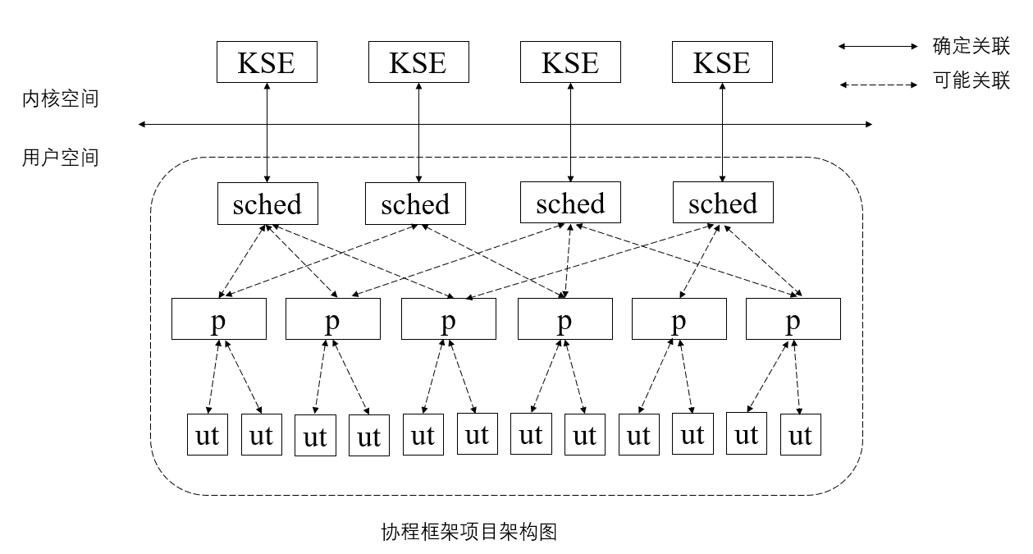
Notes:
如图所示，我们使用的是一个类GMP的调度模型，分为ut、p、sched三层
Ut, 协程实体，是运行时系统调度的基本单位；因协程在某种意义上也可以被理解为“用户线程”，所以此处是取user thread之意。
p 是对单个线程上所有协程任务的封装，包括任务队列，有就绪任务、阻塞任务、定时的休眠任务。一般情况下，p会稳定地维持与某个调度器的关联，但在某些情况下需要将p任务集合整体转移到其它的调度器上。（磁盘io）
Sched，是协程的调度器，每一个用于运行协程的工作线程都有自己的调度器，一个内核线程与一个调度器一一对应。多个协程可以复用多个线程，调度器也有自己的栈空间，它与普通的协程相似，只是绑定的函数不同，。
图中的实线是确定关联，例如一个调度器和一个线程，在线程创建时就绑定好了。虚线是可能关联，例如当需要的时候，p可以转移到其他的调度器sched，协程ut以可以转移到其他的p上。
接下来，我会介绍seched和ut的内部细节

Slide 9
ut
协程实体，是运行时系统调度的基本单位；因协程在某种意义上也可以被理解为“用户线程”，所以此处是取user thread之意。
p
对单个线程上所有协程任务的封装，即任务队列，包括就绪任务、阻塞任务、定时的休眠任务。一般情况下，p会稳定地维持与某个调度器的关联，但在某些情况下需要将p任务集合整体转移到其它的调度器上。
sched
协程的调度器，每一个用于运行协程的工作线程都有自己的调度器，一个内核线程与一个调度器一一对应。多个协程可以复用多个线程，调度器也有自己的栈空间，因此调度器和位于同一线程上的所有协程具有相似的地位。

Slide 10
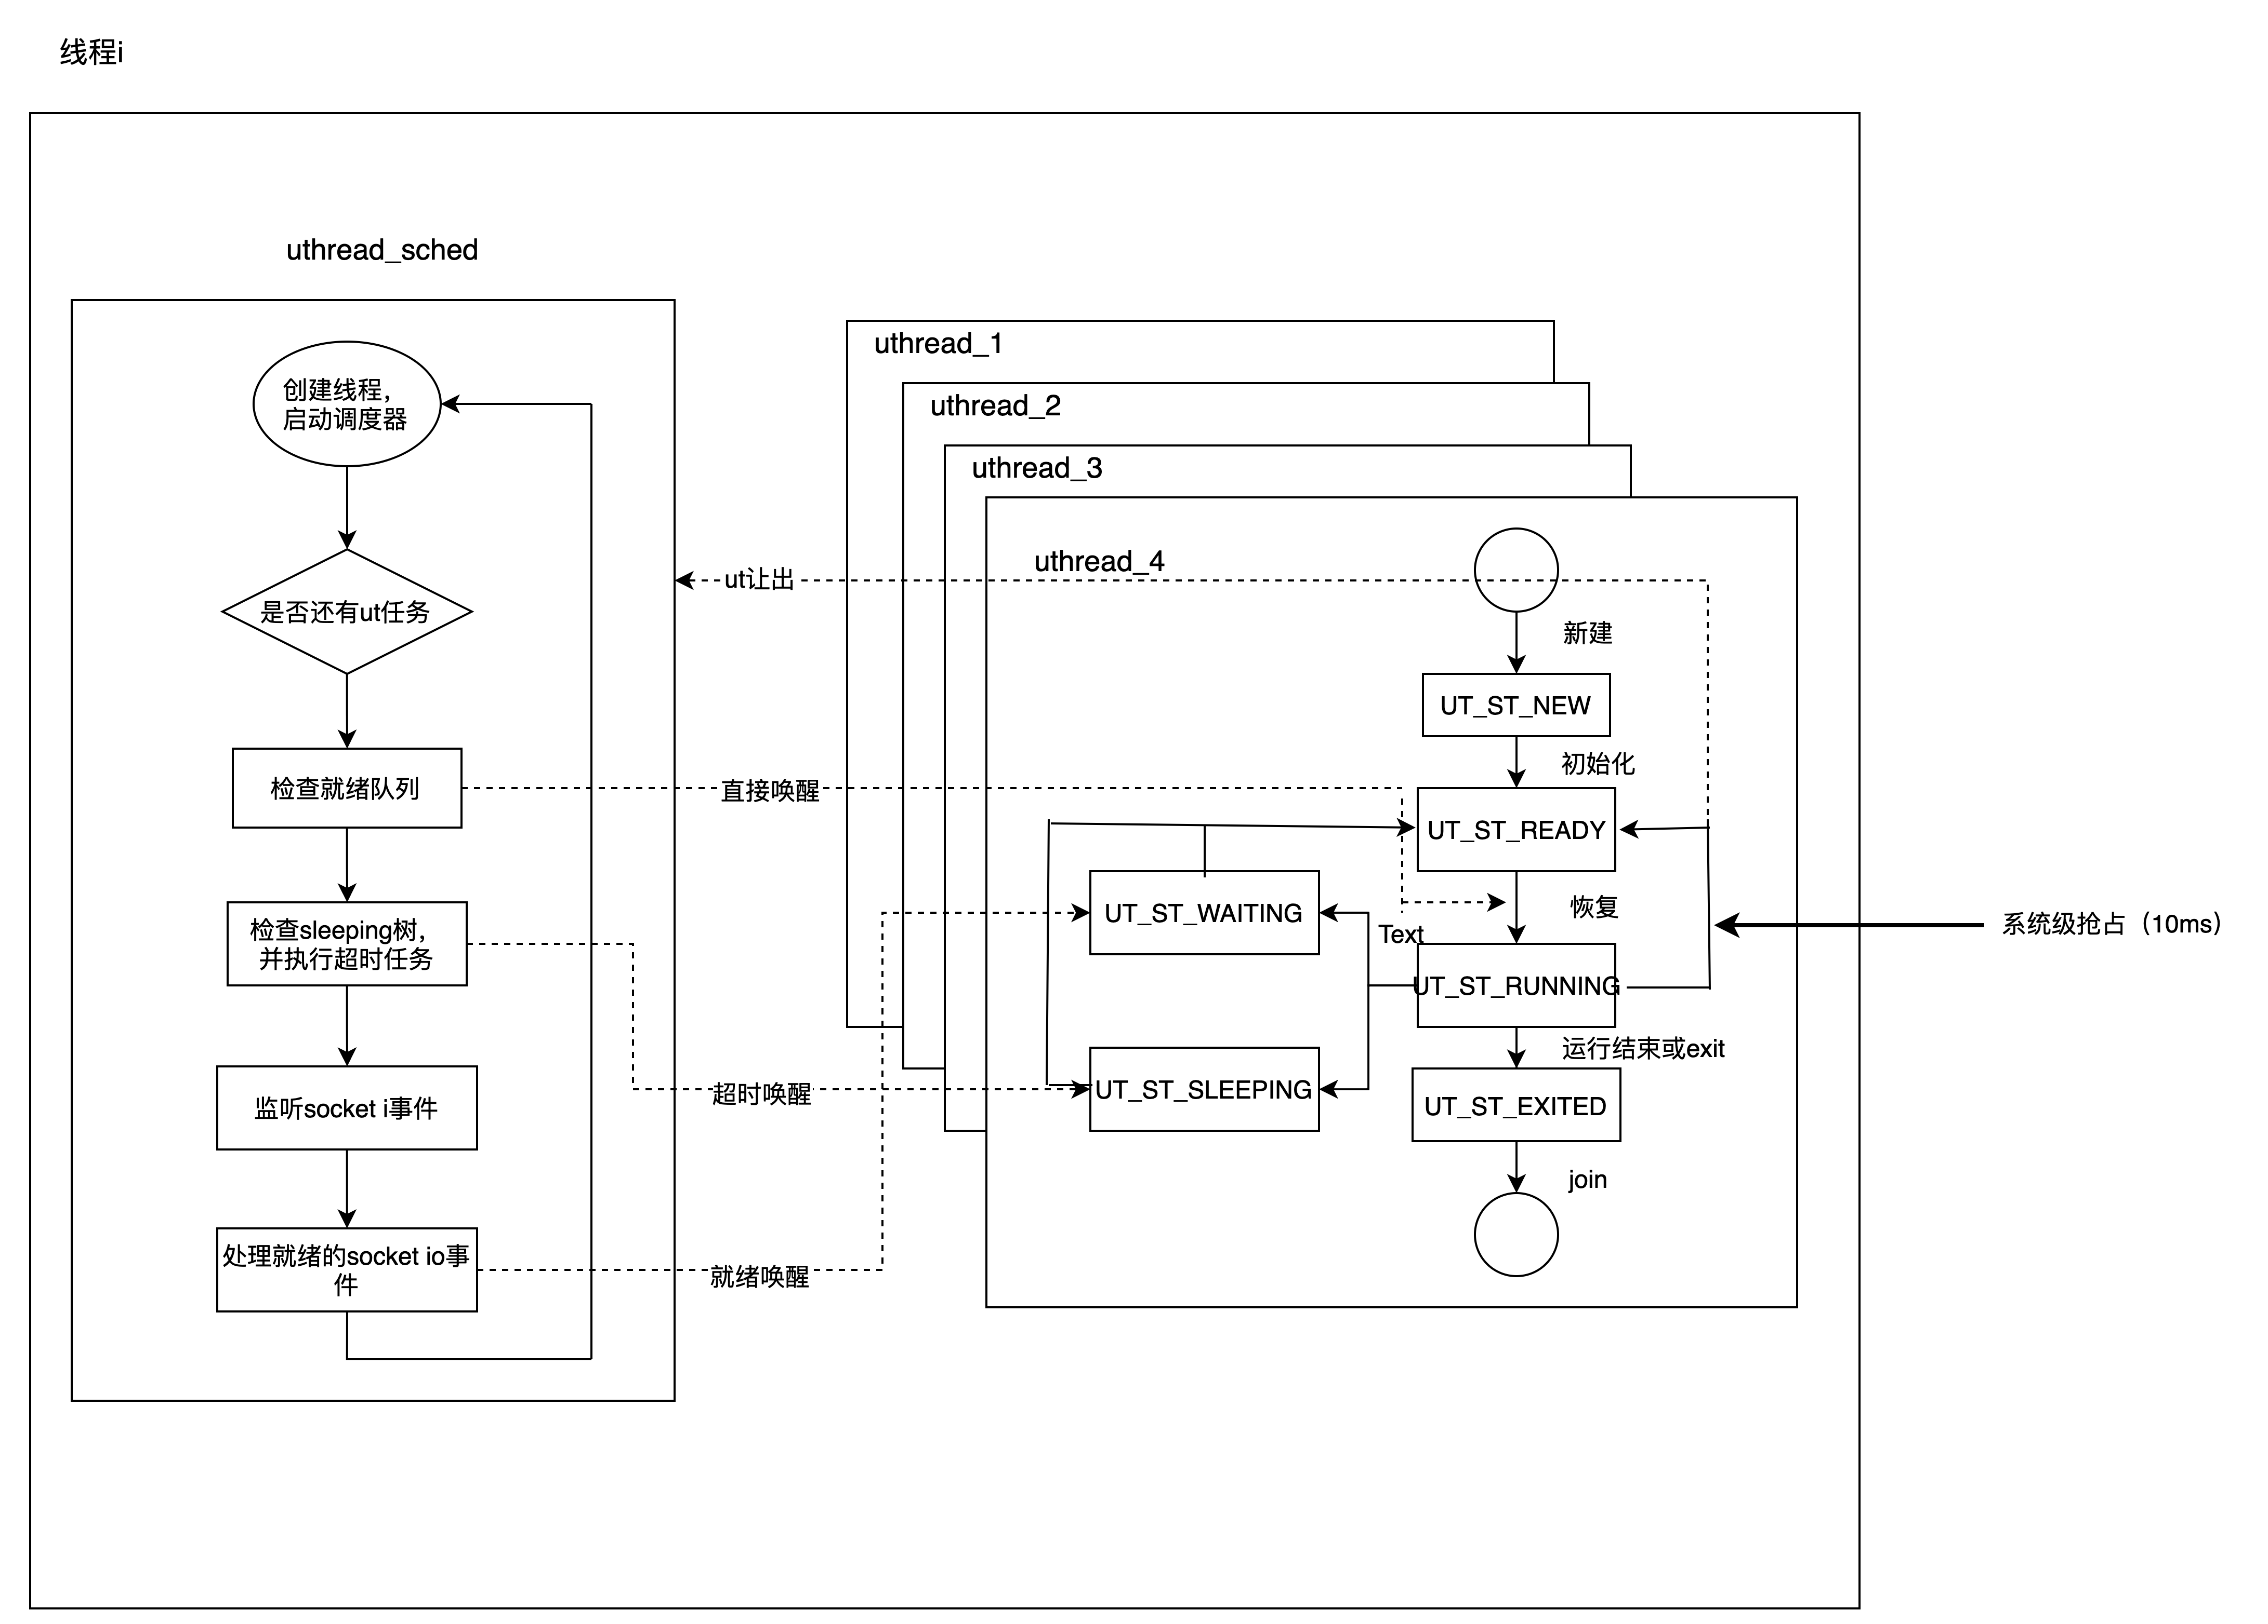
Notes:
这里我们可以看到调度器sched内的调度循环和协程的生命周期
左边是调度循环，调度器首先会检查就绪队列，有就绪任务时直接唤醒；再检查sleeping树，如果发现超时的任务，会做超时唤醒；然后利用epoll_wait监听sokcet io事件，如果发现就绪的读事件或写事件，就会做一个就绪唤醒。
被唤醒时CPU会从调度器转移到协程，当协程主动让出时CPU又会回到调度器
右边是协程的生命周期，正常执行的协程会经历从就绪到运行到退出，然后将CPU让给调度器；被直接唤醒的协程会从ready态变成running态，超时唤醒的协程会从sleeping变成ready，就绪唤醒的协程也会从waiting变成ready。ready意味着将会被恢复执行。为了防止计算密集型的长时间占用，会收到系统级的抢占信号，协程会让出CPU, 从running变成ready
接下来，讲一下重点模块的开发

Slide 11
Part 3 开发难点及解决措施

Slide 12
协程管理接口
-- 难点1：如何创建一个协程？
-- 解决方案：我们的协程是一个包含contex的结构体，创建时会初始化结构体，并绑定待执行的函数，标记为UT_ST_NEW状态。
-- 难点2：如何让出和恢复一个协程？
-- 解决方案：每个协程包含一个contex，每个调度器也有一个contex，contex是一系列保存当前上下文所必要的寄存器。实现switch(contex a, contex b) ，将a换入到cpu，将cpu当前的上下文保存到b。yield相当于switch(contex sched, context ut)，而resume相当于switch(context ut, context sched)
Notes:
首先是协程管理的接口，如何创建一个协程？我们的协程是一个包含contex的结构体，创建时会初始化结构体，并绑定待执行的函数，标记为UT_ST_NEW状态，之后会加入到就绪队列中
如何让出和恢复一个协程？每个协程包含一个contex，每个调度器也有一个contex，contex是一系列保存当前上下文所必要的寄存器。我们使用汇编，实现了函数，例如switch(contex a, contex b)，就是将a换入到cpu，将cpu当前的上下文保存到b。yield相当于switch(contex sched, context ut)，而resume相当于switch(context ut, context sched)

Slide 13
socket的协程化
-- 难点1：如何避免I/O未就绪而阻塞整个线程？
-- 解决方案：将所有socket文件描述符改造为非阻塞的，通过socket函数的返回值以及errno判定是否发生未就绪地读写。如果暂时不能执行读写动作，就向运行时注册一个socket监听事件，并将发生未就绪读写的协程挂起。调度器在核心调度循环中适时地执行epoll_wait读取就绪事件列表并唤醒对应的协程。
-- 难点2：如何实现带超时时间的监听事件？
-- 解决方案：将所有带时间限制的监听任务作为定时任务存储在一棵红黑树上，调度器在每一次调度循环中检查是否有到时的任务，并作相应的处理，这样可以防止协程一直被阻塞而无法唤醒。
Notes:
一个重点是socket协程化，socket接口的底层使用协程而不是线程，因此可以避免IO未就绪而阻塞整个线程，具体的，
将所有socket文件描述符改造为非阻塞的，通过socket函数的返回值以及errno判定是否发生未就绪地读写。如果未就绪，就向运行时注册一个socket监听事件，监听该文件描述符上的读事件或写事件，然后将该协程挂起。调度器在核心调度循环中适时地执行epoll_wait读取就绪事件列表并唤醒对应的协程。
如果是带有超时时间的监听事件呢？我们将所有带时间限制的监听任务作为定时任务存储在一棵红黑树上，调度器在每一次调度循环中检查这颗红黑树，看是否有超时的任务，并作相应的处理，这样可以防止协程一直被阻塞而无法唤醒。

Slide 14
抢占调度
-- 难点1：如何实现协程的抢占？
-- 解决方案：通过一个专门的监控线程来监控其它线程上协程的运行情况。监控线程采用时间轮定时器，使用一个专门的信号来驱动时间轮。其它线程上的协程在运行前都会在时间轮上注册一个定时任务，当监控线程流转到某个协程且仍在运行，就会向对应的线程发送信号，目标线程通过信号处理函数响应并执行让出操作。
-- 难点2：一个由于信号处理函数不可重入引发的疑难bug
-- 解决方案：在协程接收到指示让出的信号并执行处理函数时，必须在让出前取消对相同信号的屏蔽。否则，当前的信号处理函数未执行完又在别的执行流中重入该函数，这会导致该线程对之后的让出信号都不予响应，使得抢占失败。
Notes:
另外一个重要模块是抢占调度模块，如何实现协程的抢占呢？通过创建一个专门的监控线程来监控其它线程上协程的运行情况。监控线程采用时间轮定时器，使用一个专门的信号来驱动时间轮。其它线程上的协程在运行前都会在时间轮上注册一个定时任务，当监控线程流转到某个协程且发现它仍在运行，就会向它所在的线程发送信号，目标线程的信号处理函数就会响应并执行让出操作。这样就不会发生一个协程长时间占用线程。
开发过程中，我们还遇到了一个由于信号处理函数不可重入引发的疑难bug，由于时间原因这里就不讲了

Slide 15
main函数的处理
-- 难点1：如何将main函数封装为一个协程？
-- 解决方案：在初始化调度器的上下文并创建main协程的结构体后，调用一次switch切换函数切换到调度器，此时switch会自动保存当前执行环境的上下文到main协程的context中。线程进入核心调度循环，调度器发现p中有就绪的main协程，随即对其进行调度，执行流重新回到main函数，此后所有的指令都将运行在协程中。
-- 难点2：如何避免main函数执行到末尾后结束整个进程？
-- 解决方案：折衷地让用户在main函数结尾显式调用main_end接口，该函数会标记main协程的状态使得作为协程的main在执行完毕后被销毁，于是CPU永远不会再回到main函数的执行流中。
Notes:
其中有一个特殊的协程，就是运行main函数的协程。
我们将main函数封装成了一个协程，main函数中第一次遇到pthead_create()时，调用一次switch切换函数从main切换到调度器，此时上下文会自动保存main协程的context中，并将其添加到p的就绪队列中。线程进入核心调度循环，调度器发现p中有就绪的main协程，随即对其进行调度，执行流重新回到main函数，此后main函数中的所有指令都将运行在协程中。
Main协程化会带来一个问题就是，main协程可能比其他协程先结束，而C语言中main函数结束整个进程就会退出。为了防止整个进程退出，我们在main函数结尾显式调用main_end(),该函数会调用yield使main协程让出，然后销毁main，这样CPU永远不会回到main函数了

Slide 16
Part 4 作品演示及答辩

Slide 17
Part 5 参赛体会

Slide 18
团队合作
-- 如何进行线上协作
-- 如何协调队员的时间
-- 团队遇到困难该如何克服
项目开发
-- 要制定合理的开发计划
-- 要保证开发计划的有效执行
-- 要采用规范的项目开发流程
技术收获
-- 了解和参与OpenEuler项目和开源社区
-- 深入理解了部分操作系统和计算机网络底层知识
-- 进一步熟悉了linux系统编程
--编程能力，尤其是debug能力大大提升
Notes:
// 我们采用线上协作的方式，在遇到疑难bug，我们会采用腾讯会议共享屏幕+连麦进行联合调试。
感谢OpenEuler社区，给了我们参加开源项目的机会，这也是我们第一次参与开源比赛，通过这个比赛，我们了解到OpenEuler项目和开源社区，意识到开源的重要性。深入理解了部分操作系统和计算机网络底层知识，进一步熟悉了linux系统编程，编程能力，尤其是debug能力大大提升。

Slide 19
THANKS
答辩团队：湖上摸鱼家 1800615318

